Slide 1
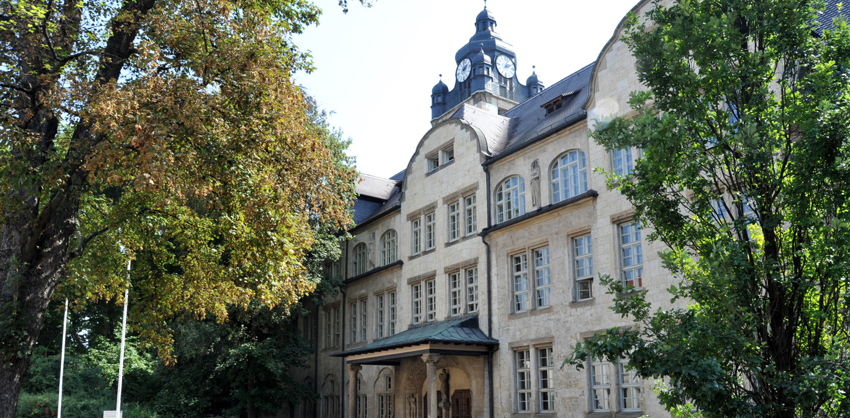
Interaktion, Ordnung und Fortschritt
– ein Plädoyer für mehr Lernerorientierung
und weniger Linguistik in der Grammatikarbeit
Hermann.Funk@uni-jena.de
Notes:
Vorstellung mit ALM, Christina und ich, Vorhaben kurz Darstellen, update

Slide 2
Überblick
Zur Einleitung: Gedanken über ordem e progresso, über Interaktion und Liebe
Interaktion und Mediation als Grundlage des Erst- und Zweitsprachenlernens
Soziale Kognition – Regelverstehen als Interaktionsprozess
Interaktion als Übungsprinzip
Fortschritt – Felder der Unterrichtsprogression & Fazit
Verwendete Literatur

Slide 3
Überblick
Zur Einleitung: Gedanken über ordem e progresso, über Interaktion und Liebe
Interaktion und Mediation als Grundlage des Erst- und Zweitsprachenlernens
Soziale Kognition – Regelverstehen als Interaktionsprozess
Interaktion als Übungsprinzip
Fortschritt – Felder der Unterrichtsprogression & Fazit
Verwendete Literatur

Slide 4
L’amour pour principe et l’ordre pour base; le progrès pour but.
Auguste Comte (1798 – 1857)
Interaktion als wechselseitiges aufeinander Einwirken von Menschen ist nicht nur Ausdruck menschlichen Zusammenlebens, sondern eine der elementarsten Voraussetzungen und Vorbedingungen des mensch-lichen Seins. Ohne Interaktion kann sich der Mensch weder seiner Selbst bewusst werden noch überhaupt existieren.
Ergen Gürkan (2011) Erziehung als Interaktion und Kommunikation auf der Grundlage von Liebe, S. 163.

Slide 5
Der Mensch ist gerade so viel Mensch, als er in der Liebe ist. Der Grad seiner Entfremdung von der Liebe ist der Grad seiner Unmenschlichkeit.
Heinrich Emil Brunner, zit. nach Ergen, Gürkan (2011):
Erziehung als Interaktion und Kommunikation auf der Grundlage von Liebe, S. 163.
Es ist eine Alltagserfahrung, dass alle Strukturen mehr oder weniger schnell ihre Ordnung einbüßen, wenn man nicht ständig für die Wiederherstellung dieser Ordnung etwas tut.
aus: Friedrich Cramer (1989): Chaos und Ordnung.
Die komplexe Struktur des Lebendigen, S. 30

Slide 6

Unterricht als Kontinuum einer Lehrer/Lerner-Interaktion
Lernende
Lehrkraft
Text,
Lehrmedien
Interaktionsqualität als Ergebnis einer Faktorenkomplexion

Slide 7
Überblick
Zur Einleitung: Gedanken über ordem e progresso, über Interaktion und Liebe
Interaktion und Mediation als Grundlage des Erst- und Zweitsprachenlernens
Soziale Kognition – Regelverstehen als Interaktionsprozess
Interaktion als Übungsprinzip
Fortschritt – Felder der Unterrichtsprogression & Fazit
Verwendete Literatur

Slide 8
Interaktionsorientierung: Sprachen eignet man sich am besten zusammen mit anderen an. Soziale Interaktion ist ein wirksamer Lern-Verstärker.
Funk in: Moura/Bolacio/ Stanke/ Saliés (2017) S. 163
„Interaktion .. im Unterricht durch das gemeinsame Aushandeln von Bedeutung, Reflexionen über die Zielsprache … gegenseitiges Feedback.“
„Ko-Konstruktion von Wissen“ durch Interaktion
Braun/Klimaczyk in: Fremdsprache Deutsch: Interaktion – digital und vernetzt. Nr. 66/2022. S. 9

Slide 9
Interaktionsqualität als Erfolgsfaktor - die Fachdiskussion
From a social perspective interaction is generally seen as essential in providing learners with the quantity and quality of external linguistic input wich is required for internal processing, in focussing learner attention on aspects of their L2 that differ from target language norms or goals and in providing collaborative means for learners to build discourse structures and express meanings which are beyond the current level of their linguistic competence.
(Saville-Troike/Barto, 2017,112)
Interaktion als Motor der Aufmerksamkeitssteuerung und Sprachverarbeitung und Voraussetzung für Translanguaging
Fazit: Primäre Ziele jeder Unterrichtsmethodik und damit auch des grammatischen Übungsdesigns sind Stimulation und Organisation von Interaktion.

Slide 10
Interaktion als Grundlage kommunikations- und aufgabenorientierter orientierter Ansätze
Interaktion als Universalkonzept des Fremdsprachenunterrichts (Sabo 2017)
Lernen in Diskurs und Interaktion/ soziales Lernen (Swain/Watanabe 2013,1)
„..complex and interrelated rather than linear discursive practises,..“ García / Kleyn, S. 4. Vgl. Ortheguy/García/Reid (2015), Kniffka 2019)
Kollaborativer Dialog als Quelle des Sprachenlernens: Collaborative dialogue has been defined as dialogue in which speakers are engaged in problem solving and knowledge building (Swain, 2000)
„eigensinniges Lernen“ (Bräuer 2017)
Interaktionsqualität als zentrales Kriterium der Analyse und Entwicklung von Lehrwerken und der Beschreibung von Unterrichtsprozessen (vgl. Funk 2016 S.439)
Fazit: Quantität und Qualität von Interaktion → Quantität und Qualität von Spracherwerb
Interaktion & Spracherwerb = eine bi-direktionale und dynamische Beziehung

Slide 11
Der GER-Begleitband -
seit 2017 in der englischen Fassung in der Fachdiskussion:
Falkenhagen/Funk/Reinfried/Volkmann (2019)
Bärenfänger, u.a.(2017) https://www.dgff.de/publikationen/stellungnahmen/
https://rm.coe.int/common-european-framework-of-reference-for-languages-learning-teaching/16809ea0d4

Slide 12
Der GER 2020 schlüsselt Interaktion in Deskriptorenlisten weiter auf und unterstreicht damit deren Bedeutung (S. 87 – 104)
Interaktions-aktivitäten
mündliche Interaktion
schriftliche Interaktion
online-Interaktion
Interaktions-strategien
Interaktion

Slide 13
Der GER 2020 schlüsselt den verwandten Mediationsbegriff (S. 112 ff) in Es gibt 19 Listen skalierter Deskriptorenauf (vgl. S. 28)
Mediations-aktivitäten
Mediation von Texten
Mediation von Konzepten
Mediation von Kommunikation
Mediations-strategien
Mediation
Anmerkung:
Bei der Ausweitung des Konzeptes auf die Informationsweitergabe in jeder Form, wie im GER erscheint der Begriff der Sprachmittlung pas-sender. Mediation ist im Deutschen ein Fachbegriff des Konfliktmanage-ments.

Slide 14
Was genau heißt „Mediation“?
Mediation von Texten:
„..anderen Personen den Inhalt eines Textes weiter(zu)geben, zu dem sie keinen Zugang haben… (S. 113)
Mediation von Konzepten:
„anderen den Zugang zu Wissen und Konzepten (zu) erleichtern.. kollaborative(s) Lernen und Arbeiten…Bedeutung konstruieren und erläutern, … konzeptueller Austausch und gemeinsame Konzeptentwicklung..“ (ebd.)
Mediation von Kommunikation:
“..Aktivität, in der die Beteiligten gemeinsame kommunikative Ziele verfolgen..“
„Kommunikation sprachmitteln betrifft …persönliche Begegnungen.“ (ebd.)

Slide 15
hilfreich für Unterrichtspraxis und Lehrwerkdesign:
die Unterscheidung von intralingualer und interlingualer Mediation
(d. h. situationsbezogene Übersetzung).
explizite Vorgaben und Deskriptoren, die sich auf Routinen des Spracherwerbs
beziehen, z. B.:
Notizen zu Vorträgen machen und Inhalte weitergeben (B1) / wesentlich Punkte
längerer Texte erkennen und wiedergeben, Texte straffen (A2 -B1), einfache
Informationen in einer anderen Sprache weitergeben, (B1), Gelesenes berichten, usw.
skalierte Kompetenzbeschreibungen als Hilfe zur Progressionsplanung
Deskriptoren zu plurilingualen und plurikulturellen Kompetenzen
(Mehrsprachigkeitskompetenz und interkulturelles Lernen)

Slide 16
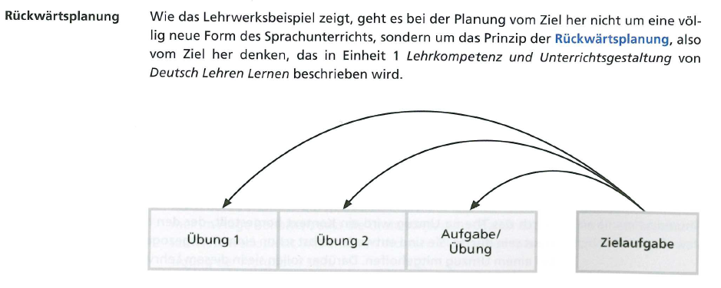
nach: Funk, Hermann / Kuhn, Christina / Skiba, Dirk / Spaniel-Weise, Dorothea / Wicke, Rainer (2014): Aufgaben, Übungen, Interaktion. Deutsch Lehren Lernen 4. München: Klett-Langenscheidt, S. 14.
Rückwärtsplanung:
Vom Ende her denken
Frageformeln trainieren: Können wir uns … / Wollen wir.. Geht es ….
Uhrzeiten/ Wochentage wiederholen
Temporal-Präposi-tionen systemati-sieren: um/ von bis / ab seit / vor - nach
Terminvereinbarung mit einem Kunden

Slide 17
Aufgaben, nicht linguistischer Kategorien generieren Interaktion, Mediation, und Sprachgebrauch und bestimmen damit den Bedarf an grammatischer Systematik
Aufgabendesign
sprachl. Input
Instruktion
Rahmen-
bedingungen
„processing“
Lernprodukte
Lernersprache / Sprachgebrauch/ Lernerfolge
Pädagogische Planung
„Classroom ecology“
nach: Samuda/Bygate 2008, S. 80

Slide 18
Überblick
Zur Einleitung: Gedanken über ordem e progresso, über Interaktion und Liebe
Interaktion und Mediation als Grundlage des Erst- und Zweitsprachenlernens
Soziale Kognition – Regelverstehen als Interaktionsprozess
Interaktion als Übungsprinzipien
Progression – Unterricht als interaktionales Scaffolding & Fazit
Verwendete Literatur

Slide 19
Der Sprachbegriff des GER (2020): Translanguaging als vertieftes Verständnis von Mehrsprachigkeit (vgl. S. 35)
Translanguaging als kognitionswissenschaftliche Modellierung der integrierten Sprachentwicklung mehrsprachiger Individuen
(Ortheguy/García/Reid (2015). Complex and interrelated rather than linear discursive practises (García /Kleyn, S. 4),
Mehrsprachige Kompetenz ist nicht teilbar in einzelsprachliche Systeme
Sprachbegriff: Sprache(n) als soziales Repertoire und nicht in erster Linie als linguistisches Regelwerk. Ziel ist nicht die Vermeidung von Fehlern, sondern die gelungene Kommunikation
Kognitive Automatismen: Bedeutungsaushandlung vor Regelerwerb

Slide 20
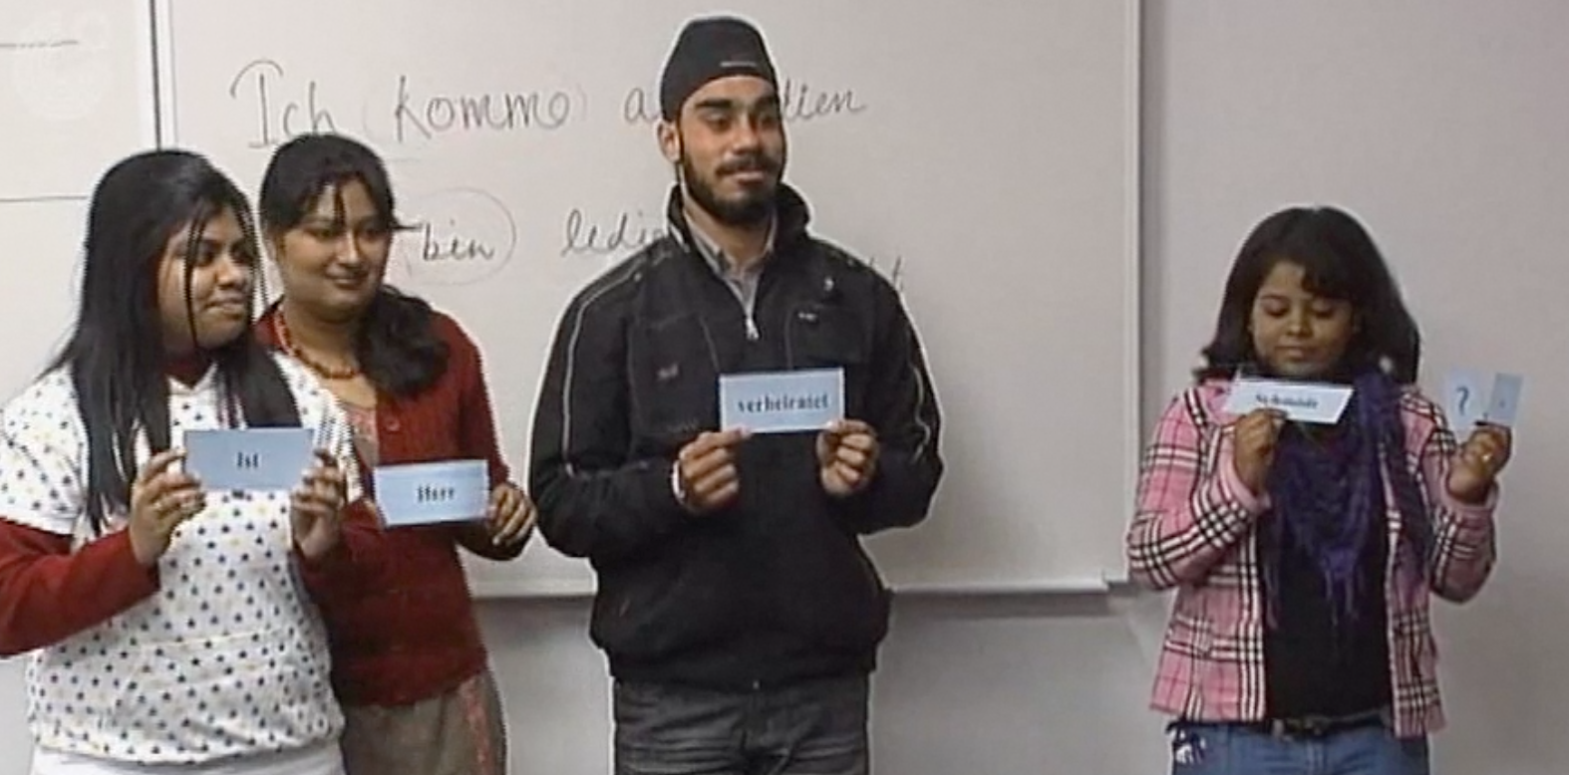

Soziale Kognition: Personalisierung von Satzteilen, Lernen mit Bewegung
(Max Mueller Bhagwan/Goethe-Institut , New Delhi 2011)

Slide 21
Regelverstehen im Kontext - Grammatik-Arbeit auf der Basis einer Telenovela - story-line
Videoplateau 4 Nicos Weg in: Das Leben (A2) (Cornelsen) 2021, S. 231

Slide 22
Regeln in der Interaktion erarbeiten:
Sammeln, Ordnen Systematisieren
aus: Das Leben (B1) (2022) Cornelsen, S. 163

Slide 23
Grammatikerklärungen auf youTube:
Dekontextualisiert
& wenig hilfreich / nicht interaktiv

Slide 24
Ein erstes Fazit
Das Verstehen sprachlicher Strukturen und Regeln ist am nachhaltigsten
als Ergebnis eines Interaktionsprozesse zwischen Lernenden
(soziale Kognition).
Die Zeitersparnis deduktiver Verfahren geht auf Kosten der Nachhaltigkeit.
Digitale Unterstützung etwa durch youTube Erklärvideos haben
die gleichen Nachteile wie Lehrervorträge und sind zudem wenig
kontextsensibel.

Slide 25
Überblick
Zur Einleitung: Gedanken über ordem e progresso, über Interaktion und Liebe
Interaktion und Mediation als Grundlage des Erst- und Zweitsprachenlernens
Soziale Kognition – Regelverstehen als Interaktionsprozess
Interaktion als Übungsprinzip
Fortschritt – Felder der Unterrichtsprogression & Fazit
Verwendete Literatur

Slide 26
..zielsprachige Kompetenz wird nach dem Time-on-task-Prinzip am besten dadurch gefördert, dass im Unterricht selbst möglichst vielfältige Interaktionsmöglichkeiten geschaffen werden und damit das geübt wird, was gelernt werden soll: sprachlich angemessen zu interagieren.
Braun/Klimaczyk in: Fremdsprache Deutsch: Interaktion – digital und vernetzt. Nr. 66/2022. (2022) S. 5

Slide 27
Wenn du willst, dass deine Lerner lernen, grammatische En-dungen in Lücken einzufüllen, dann bring ihnen bei, grammatische Endungen in Lücken einzufüllen. Wenn sie lernen sollen, sinnvolle Dinge auf Deutsch zu sagen und zu schreiben, bringe ihnen bei, sinnvolle Dinge zu sagen und zu schreiben.
Das Prinzip heißt: „time on task“

Slide 28
Interaktivität aber keine Interaktion

Slide 29
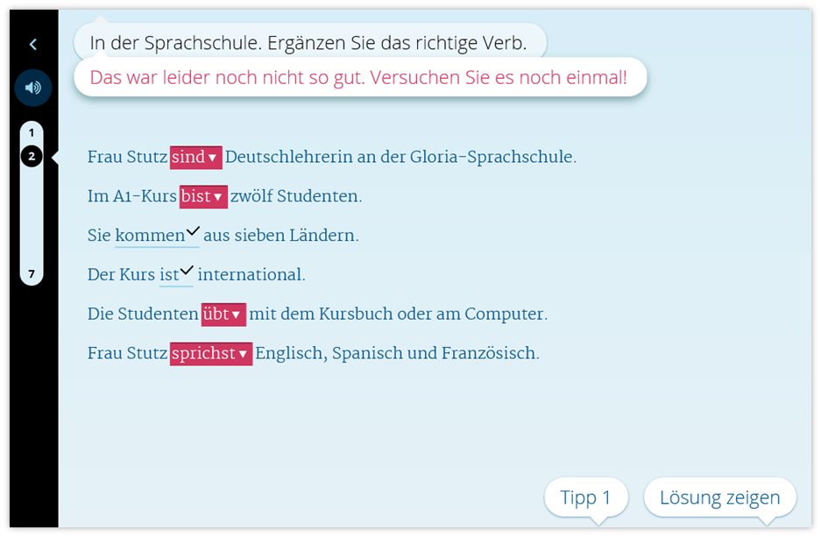

Programmierte
Interaktivität
Keine Übung
sondern ein Test
aus: studio [express] (2017)
Interaktivität $≠$ Interaktion
Notes:
Ausdünnen! Text verschieben?!

Slide 30
Practise is not practise of the rule... Practise is the practise of utterances in which the rule is implemented, whether or not the speaker has knowledge of the rule.
Michel Paradis (1994)

Slide 31

Complex definitons of exercises ...
Fremdsprachliches Üben ist das schrittweise aufbauende (z. B. vom nachahmenden über das angeleitete zum freien Sprechen ) Erlernen einer Zielfertigkeit, d. h. einer sprachlichen Kompetenz, die in einzelne sprachliche Komponenten (z. B. Wortschatz, Grammatik, Aussprache, etc.) bzw. Teilfertigkeiten (z. B. dialogisches Sprechen, Telefonieren, usw.) untergliedert werden kann. Dabei muss der Bezug zur angestrebten Kompetenz bei jedem Schritt für die Lernenden jeweils erkennbar
sein (scaffolding).
Oder einfacher gesagt:
Üb doch einfach das, was du später können willst!
Notes:
Ausdünnen! Text verschieben?!

Slide 32
Üben, einfach definiert ...
Wer etwas übt, vollzieht einfach eine mentale und /oder physische Handlung mehrfach mit dem Ziel, sie immer besser und schlussendlich mühelos zu beherrschen. Das ist der Kern aller Trainingsaktivitäten. Im Klavierunterricht im Sportunterricht und auch im Sprachunterricht!

Slide 33
Lernerrollen in digitalen Lernumwelten
  from „none“
  learners as surfers and consumers of the knowledge of others
  and „respond“
  Learners react to (digital) impulses (fill-in-gaps, matching right/wrong, etc.)
  to „initiate“
learners interact, produce, post, and share text and products
(nach Andrew Littlejohn)

Slide 34
Zur Rolle von Lernenden und Lehrenden bei Lückenübungen
(im Kurs & online)
 | Lernenden | Lehrende/ Lehr-Tools
Vorbereitung der Aktivität (pre-exercise) | -------- | machen Vorgaben: Zeit und Ziel stellen Material bereit (Lehrbuch, digitale Lernprogramme)
Durchführung (exercise) Nachbereitung (post-exercise) | tragen Buchstaben oder Wörter in vorbereitete Lücken ein (reaktiv) Kontrollieren Korrigieren (ggf.) (reaktiv) | Beobachten, Helfen Korrekturen / digitales feedback (initiativ/ interaktiv) Korrekturen Ggf. Regelerklärungen (initiativ/ per hyperlink)

Slide 35
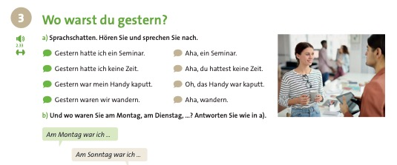
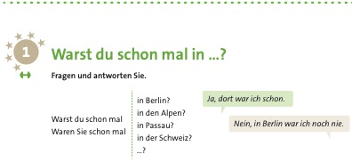
Interaktion & Fokus auf Bedeutung Interaktion & Fokus auf Automatisierung
z.B.. „Speeddating“, Chunking Sprachschatten
aus: Das Leben (A1) 2020, S. 109f.

Slide 36
Interaktionsmotor Partnerarbeit: Interaktive „Lückenübungen“
Interviewen Sie Ihre(n) Partner(in) und finden Sie zwei Dinge heraus, die er/sie nie getan hat, aber gerne tun würde.
Notiere: Was war das schönste Geschenk, das dein Partner im letzten Jahr erhalten hat.
Wo haben Sie zuletzt gearbeitet? Beschreiben Sie Ihren Arbeitsplatz und einen normalen Arbeitstag.
(fokussierte grammatische Übungseffekte: Konjunktiv, Superlative, Perfekt, Präpositionen mit Dativ)
(Quelle: eig. Beispiel)

Slide 37
Überblick
Zur Einleitung: Gedanken über ordem e progresso, über Interaktion und Liebe
Interaktion und Mediation als Grundlage des Erst- und Zweitsprachenlernens
Soziale Kognition – Regelverstehen als Interaktionsprozess
Interaktion als Übungsprinzip
Fortschritt – Felder der Unterrichtsprogression & Fazit
Verwendete Literatur

Slide 38
In Prinzip sollten alle Teilbereiche in einer begründbaren gestufte Abfolge von Lernelementen und Lernverfahren bei ansteigender Komplexität angeboten werden
Progression
Themen
Grammatik
Wortschatz
Texte
Zielaufgaben
Landeskunde
Situationen

Slide 39
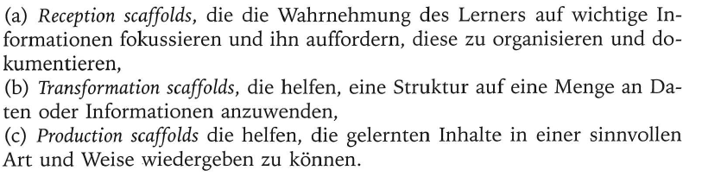
Gerüste bauen: „Unterrichtsinteraktion als interaktionales Scaffolding“ (Kniffka 2019)
Scaffolding als Prinzip interaktiver Übungsprogression
… ein sukzessiver Ausbau des Abstraktionsgrades – und ggf. der Darstellungsformen – vom praktischen Handeln bzw. der konkreten Anschauung (z.B. Experiment) zur abstrahierenden Distanz.
(Kniffka, 2019)
(Gogolin / Lange (2010): Durchgängige Sprachbildung. Eine Handreichung. Münster: Waxmann, S. 32.

Slide 40
Fünf Stufen der Interaktivität – vom Konsumenten zum Produzenten von Sprache
Konsumenten: youtube, pdf z. B. Grammatikerklärungen
Reaktive Übungstypen: meistens Test, Wortformen
mainly syntax & testing und Satzstrukturen
richtig/ falsch, Zuordnung
Reproduktive Übungstypen: v. A. auf grammatische Morphologie bezogen
Lücken einfüllen, Textreproduktion Satz(re)konstruktionen nach Vorgaben
Produktiv gelenkte Übungen Verbinden, Kombinieren, Stichwörter notieren,
z. B. cobocards, phase6, mentimeter, Präsentieren,
survey monkey
Kollaborative Textproduktion: interaktiver Gebrauch von Wörtern und Strukturen z. B. Jing/screen capture, Voicethread,
Powtoon Video, Padlet
Notes:
Ausdünnen! Text verschieben?!

Slide 41
Ein Fazit
Guter Grammatikunterricht ist weniger von linguistischen als von interaktionalen und pädagogischen Kategorien bestimmt.
Die Qualität der Interaktion ist auch in allen Phasen des Grammatikunterricht zentrales Merkmal von Unterrichtsqualität.
Mediale Interaktivität und Interaktion sind nicht das Gleiche. Gelungene Interaktion ist aber sowohl im Kurs als auch online möglich.
Grammatikunterricht ist eingebettet in interaktive Szenarien und Stufen auf dem Weg zur Bewältigung von Zielaufgaben.
Als positives Fazit aus unserer Pandemieerfahrung: Digitale Interaktivität ermöglicht ein erweitertes Interaktionspotenzial im Fremdsprachenunterricht.

Slide 42


Rückblick auf Belo Horizonte:
Gedanken zu Übergängen -Transições
Alle Übergänge sind Krisen
Goethe in Wilhelm Meisters Lehrjahre
Danke für Ihre Aufmerksamkeit!

Slide 43
6. Verwendete
Literatur
Bärenfänger, Olaf, u.a.(2017): https://www.dgff.de/publikationen/stellungnahmen/
Braun, Angelika / Klimaczyk, Petra (2022): Aktivierung und Interaktion durch digitale Medien, in: Fremdsprache Deutsch 66/2022, 3 – 10.
Bräuer, Gerd (2017): Eigensinniges Lernen in der Schule unterstützen. Wie Learning in Depth dabei helfen kann, in: Lernende Schule Nr. 80. 8 – 13.
Burwitz-Melzer, Eva, et al (2016): Üben und Übungen beim Fremdsprachenlernen. Tübingen: Gunter Narr.
Chapelle, Carol, (2013) (ed.) The Encyclopedia of Applied Linguistics. Blackwell. Blackwell Publishing.
Drieschner, Elmar, Gauß, Detlef (Hg.) (2011) Liebe in Zeiten pädagogischer Professionalisierung. Wiesbaden: Springer Fachmedien. DOI 10.1007/978-3-531-92680-3_10
Falkenhagen, Charlott / Funk, Hermann / Reinfried, Marcus / Volkmann, Laurenz (Hrsg.) (2019): Sprachen lernen integriert – global, regionale, lokal. Hohengehren: Schneider
Funk, Hermann / Kuhn, Christina / Skiba, Dirk / Spaniel-Weise, Dorothea / Wicke, Rainer (2014): Aufgaben, Übungen, Interaktion. Deutsch Lehren Lernen 4. München: Klett-Langenscheidt.
Funk, Hermann (2016): Was heißt Time on task? Oder: Warum übt man ausgerechnet im Fremdsprachenunterricht oft nicht das, was man Ende können soll? in: Burwitz-Melzer u.a. Üben und Übungen beim Fremdsprachenlernen. Tübingen: G. Narr, 62 – 76.
Funk, Hermann: (2017) Interaktion & Interaktivität als zentrale Felder der Lehrwerkforschung und –entwicklung. Theoretische und praktische Überlegungen in einer medialen Übergangs-situation. In: Ensino-aprendizagem de alemão como língua estrangeira: TEORIA E PRÁXIS. Hrsg.: M. Moura, E. Bolacio, R. Sol Stanke, T. Gastão Saliés. Rio de Janeiro: Dialogarts. S.162-174.
García, Ofelia / Kleyn, Tatyana (2013): Teacher Education for Multilingual Education. in: Chapelle, Carol, (ed.) The Encyclopedia of Applied Linguistics. Blackwell. Blackwell Publishing.
Gogolin, Ingrid / Lange, Imke (2010): Durchgängige Sprachbildung. Eine Handreichung. Münster: Waxmann,
Hallet, Wolfgang / Königs, Frank / Martinez, Hélène (2020):
Handbuch Methoden im Fremdsprachenunterricht. Hannover: Kallmeyer
Kerschensteiner, Georg (1926): Theorie der Bildung. Leipzig [u.a.]: Teubner.
Kniffka, Gaby (2019). Scaffolding. epub.ub.uni-muenchen.de › 61965 › 1 und https://www.goethe.de/ins/br/de/spr/mag/20959286.html
Cramer, Friedrich (1989): Chaos und Ordnung. Die komplexe Struktur des Lebendigen. Frankfurt: DVA.
Müller-Hartmann, Andreas/Schocker-v. Ditfurth, Marita (2020): Aufgabenorientierte Formate im Fremdsprachenunterricht.
In: Hallet; Wolfgang, Königs, Frank, Martinez, Hélène (Hg): Handbuch Methoden im Fremdsprachenunterricht. Hannover: Klett-Kallmeyer. 52 – 56.
Ortheguy, Ricardo /García, Ofélia, / Reid, Wallis (2015) Clarifying translanguaging and deconstructing named languages: A perspective from linguistics in: Applied Linguistic Review. Mouton deGruyter. 6(3): 281–307.
Philp, Jenefer, Adams, Rebecca, Iwashita, Noriko (2014) Peer Interaction and Second Language Learning. Abingdon: Routledge.
Sabo, Milica (2017): Universalkonzepte im Fremdsprachenunterricht. Eine qualitative Studie zu sprachenübergreifenden Lehr-Lernprinzipien. Berlin: Frank & Timme.
Samuda, Virginia,/ Bygate, Martin (2008) Tasks in Second Language Learning. Springer Verlag
Saville-Troike, Muriel/ Barto, Karen (2017) Introducing Second Language Acquisition. Cambridge, CUP.
Swain, Merril /Watanabe, Yuko (2013) Languaging: Collaborative Dialogue as a Source of Second Language Learning, in Chapelle, Carol (ed.) (2013), ebd. 1 – 8.

